Slide 1


Problemas de Optimización
Inteligencia Artificial
CEIA - FIUBA
Dr. Ing. Facundo Adrián Lucianna

Slide 2
Lo que vimos la clase anterior…

Slide 3
Agentes Racionales
Agente
Un agente es cualquier cosa capaz de percibir su medioambiente con la ayuda de sensores y actuar en ese medio utilizando actuadores.
Agente
Sensores
Percepciones
?
Medio ambiente
Acciones
Actuadores
Notes:
Un agente humano tiene ojos, oídos y otros órganos sensoriales además de manos, piernas, boca y otras partes del cuerpo para actuar.
Un agente robot recibe pulsaciones del teclado, archivos de información y paquetes vía red a modo de entradas sensoriales y actúa sobre el medio con mensajes en el monitor, escribiendo ficheros y enviando paquetes por la red.
Se trabajará́ con la hipótesis general de que cada agente puede percibir sus propias acciones (pero no siempre sus efectos).

Slide 4
Agentes Racionales
Agente
El término percepción se utiliza para indicar que el agente puede recibir entradas en cualquier instante.
La secuencia de percepciones de un agente refleja el historial completo de lo que el agente ha recibido.
Una elección de acción de un agente en un momento dado puede depender en su conocimiento incorporado y en la secuencia completa de percepciones hasta ese instante, pero no en cualquier cosa que no haya percibido.

Slide 5
Agentes Racionales
Racionalidad
La racionalidad en un momento dado depende de cuatro factores:
La medida de rendimiento que define el criterio de éxito.
El conocimiento previo del agente sobre el entorno..
Las acciones que el agente puede llevar a cabo.
La secuencia de percepciones del agente hasta este momento.
Definición de racionalidad
En cada posible secuencia de percepciones, un agente racional deberá seleccionar aquella acción que supuestamente maximice su medida de rendimiento, basándose en las evidencias aportadas por la secuencia de percepciones y en el conocimiento que el agente mantiene almacenado.

Slide 6
Agentes Racionales
Especificación del entorno de trabajo
En el ejemplo de racionalidad de una agente aspiradora, hubo que especificar las medidas de rendimiento, el entorno, y los actuadores y sensores del agente.
Todo ello forma lo que se llama el entorno de trabajo, cuya denominación es PEAS:
Performance
Environment
Actuators
Sensors

Slide 7
Agentes Racionales
Propiedades del entorno de trabajo
Veamos algunas dimensiones que podemos categorizar a los entornos:
Totalmente observable vs. parcialmente observable
Deterministas vs. Estocástico
Episódico vs. Secuencial
Estático vs. Dinámico
Discreto vs. Continuo
Agente individual vs. Multiagente (competitivo o cooperativo)
Notes:
Totalmente observable vs. parcialmente observable: Si los sensores pueden observar el estado completo del medio. Si puede ver todo el entorno, no necesita memoria.
Determinista vs. Estócastico: Si el siguiente estado está totalmente determinado por el estado actual y la acción ejecutada. Un estado parcialmente observable puede parecer estocástico. Por eso se piensa desde la perspectiva del agente.
Episódico vs Secuencial: En un torno episódico, la experiencia del agente se dividide en espacios atómicos. Cada episodio consiste en la percepción y la realización de una única acción posterior. Los sig. Episodios no dependen de las acciones de episodios anteriores. En entornos secuenciales, la decisión presente puede afectar decisiones futuras (por ejemplo, ajedrez)
Estático vs. Dinámico: Si el entorno puede cambiar cuando el agente está deliberando, entonces el entorno es dinámico
Discreto vs. continuo: La distinción entre discreto y continuo se puede aplicar al estado del medio, a la forma en la que se maneja el tiempo y a las percepciones y acciones del agente.
Agente individual vs. multiagente: Los problemas en el diseño de agentes que aparecen en los entornos multiagente son a menudo bastante diferentes de los que aparecen en entornos con un único agente. La comunicación a menudo emerge como un comportamiento racional en entornos multiagente; en algunos entornos competitivos parcialmente observables el comportamiento estocástico es racional ya que evita las dificultades de la predicción de los otros agentes.

Slide 8
Resolución de problemas Mediante Búsqueda
Agentes de resolución de problemas
Cuando la acción correcta a tomar no es inmediatamente obvia, un agente puede necesitar planificar con anticipación: considerar una secuencia de acciones que formen un camino hacia un estado objetivo. A dicho agente se le llama agente de resolución de problemas y el proceso computacional que lleva a cabo se llama búsqueda.
Para estos métodos de búsquedas, se considera sólo los entornos más simples: episódico, de agente único, totalmente observable, determinista, estático, discreto y conocido.
Dado estas condiciones, el agente puede llevar un proceso de 4 fases:
Formulación de objetivo: El agente adopta el objetivo basado en la situación actual y la medida de rendimiento del agente.
Formulación del problema: El agente diseña una descripción de los estados y acciones necesarias para alcanzar el objetivo: un modelo abstracto de la parte relevante del entorno.
Búsqueda: Antes de realizar cualquier acción en el mundo real, el agente simula secuencias de acciones en su modelo, buscando hasta encontrar una secuencia de acciones que alcance el objetivo. Esta secuencia se llama solución.
Ejecución: El agente ahora puede ejecutar las acciones de la solución, de a un paso por vez.

Slide 9
Algoritmos de Búsqueda
Algoritmos de búsqueda no informada:
Búsqueda primero en anchura
Búsqueda de costo uniforme
Búsqueda primero en profundidad
Búsqueda de profundidad limitada
Búsqueda de profundidad limitada con profundidad iterativa
Algoritmos de búsqueda informada:
Búsqueda voraz (greedy) primero el mejor
Búsqueda A*

Slide 10
Algoritmos de búsqueda Local

Slide 11
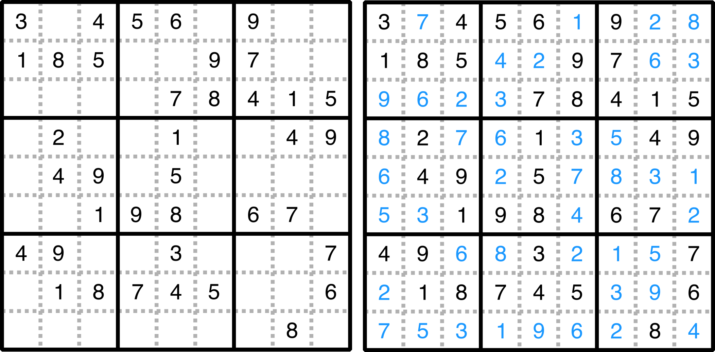
Algoritmos de Búsqueda Local
Los algoritmos de búsqueda que vimos la clase anterior se diseñan para explorar sistemáticamente espacios de búsqueda. Esta forma sistemática se alcanza manteniendo uno o más caminos en memoria y registrando qué alternativas se han explorado en cada punto a lo largo del camino y cuáles no.
Cuando se encuentra un objetivo, el camino a ese objetivo también constituye una solución al problema.
Pero hay problemas en donde no nos importa el camino, sino que importa la configuración final. Por ejemplo, un algoritmo que resuelva Sudokus.
Notes:
en:User:Cburnett, CC BY-SA 3.0 <https://creativecommons.org/licenses/by-sa/3.0>, via Wikimedia Commons

Slide 12
Algoritmos de Búsqueda Local
Si no importa el camino al objetivo, podemos considerar una clase diferente de algoritmos que no se preocupen en absoluto de los caminos.
Los algoritmos de búsqueda local funcionan con un solo estado actual y generalmente se mueve sólo a los vecinos del estado. Estos algoritmos tienen dos ventajas:
Usan poca memoria
Pueden encontrar soluciones razonables en espacios de estado grandes o infinitos (continuos).

Slide 13
Algoritmos de Búsqueda Local
Problemas de optimización
Los algoritmos de búsqueda local son útiles para resolver problemas de optimización puros, en los cuales el objetivo es encontrar el mejor estado según una función objetivo.
Un problema de optimización consiste en minimizar o maximizar el valor de una variable. En otras palabras, se trata de calcular o determinar el valor mínimo o el valor máximo de una función.
Los problemas de optimización se pueden dividir en dos categorías:
Un problema de optimización con variables discretas se conoce como optimización discreta, en la que un objeto como un número entero, una permutación o un grafo se debe encontrar en un conjunto contable.
Un problema con variables continuas se conoce como optimización continua, en la que se debe encontrar un valor óptimo de una función continua.

Slide 14
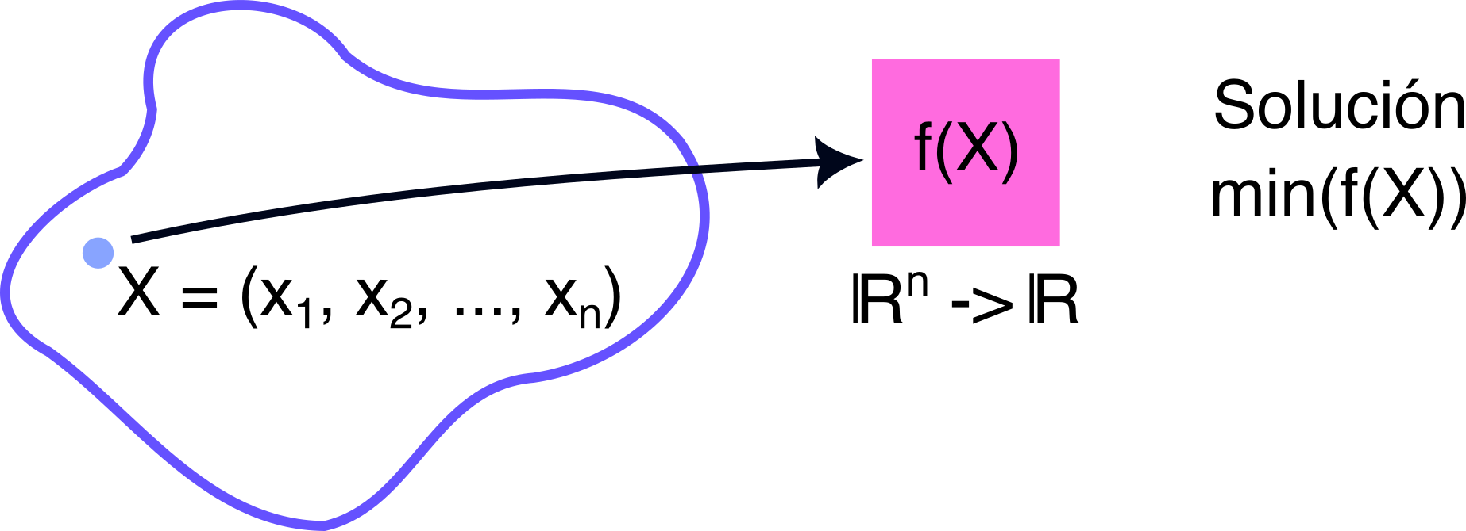
Algoritmos de Búsqueda Local
Problemas de optimización

Slide 15
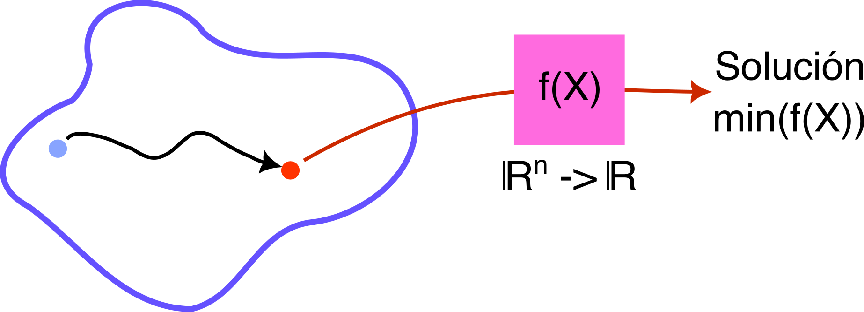
Algoritmos de Búsqueda Local
Problemas de optimización

Slide 16
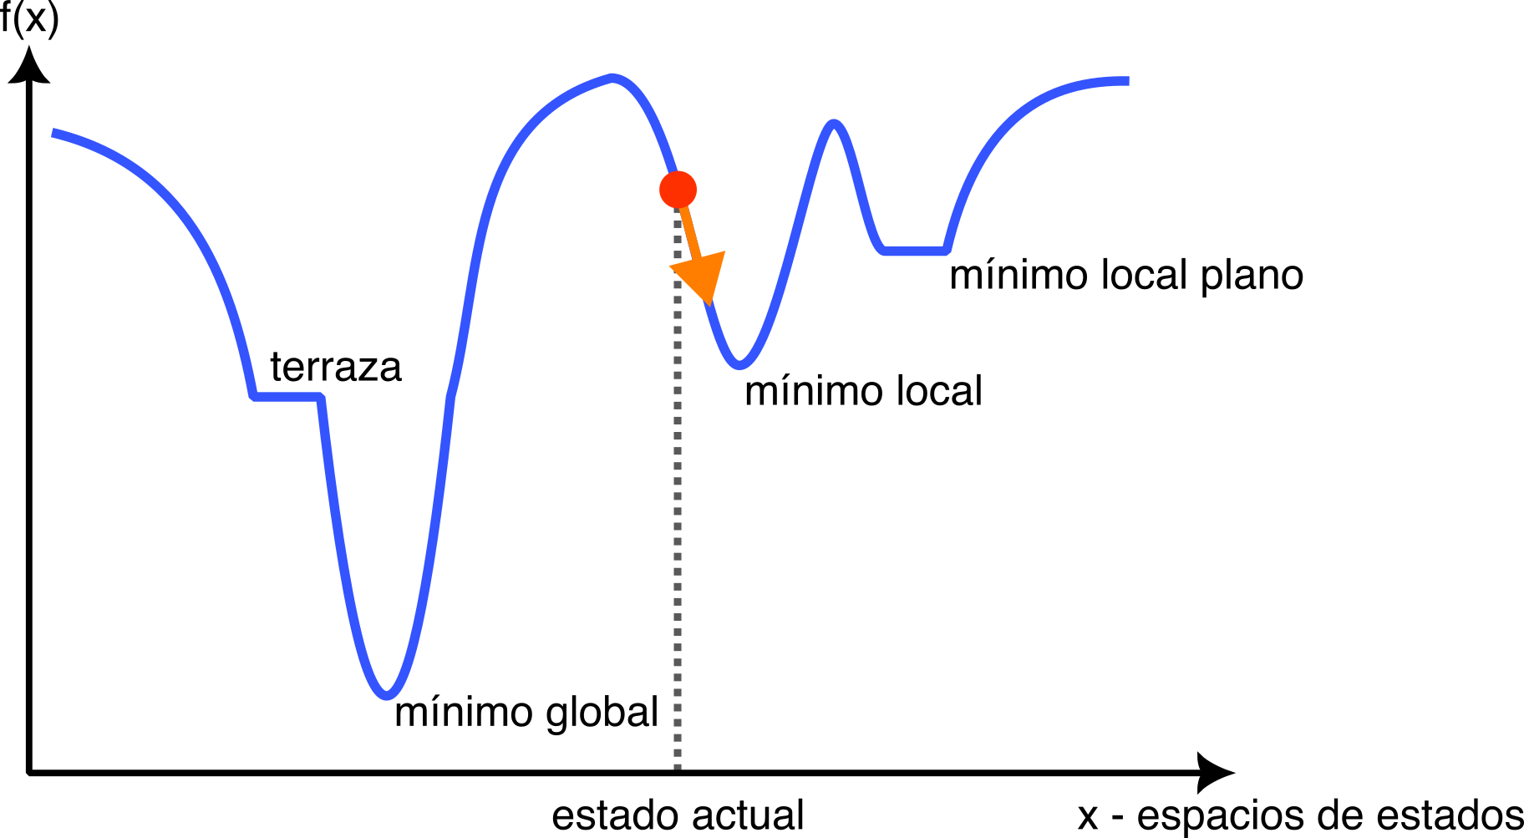
Algoritmos de Búsqueda Local
Problemas de optimización
Pasemos a un caso de una sola variable así podemos observar:

Slide 17
Gradiente descendiente o Ascendente

Slide 18
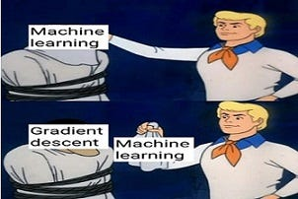
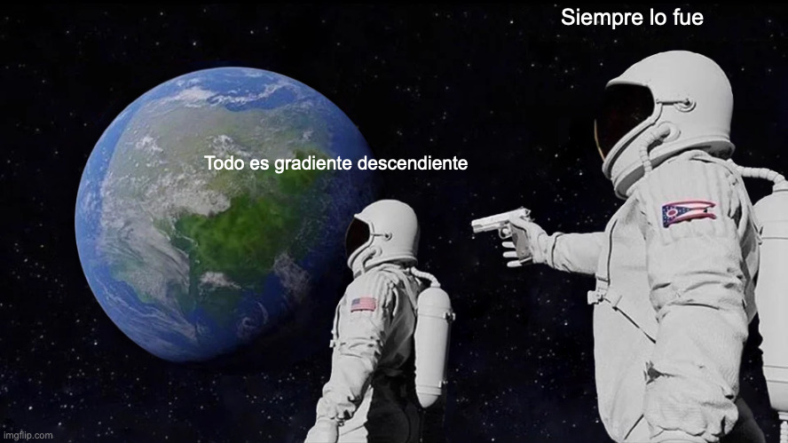
Gradiente descendiente o Ascendente

Slide 19
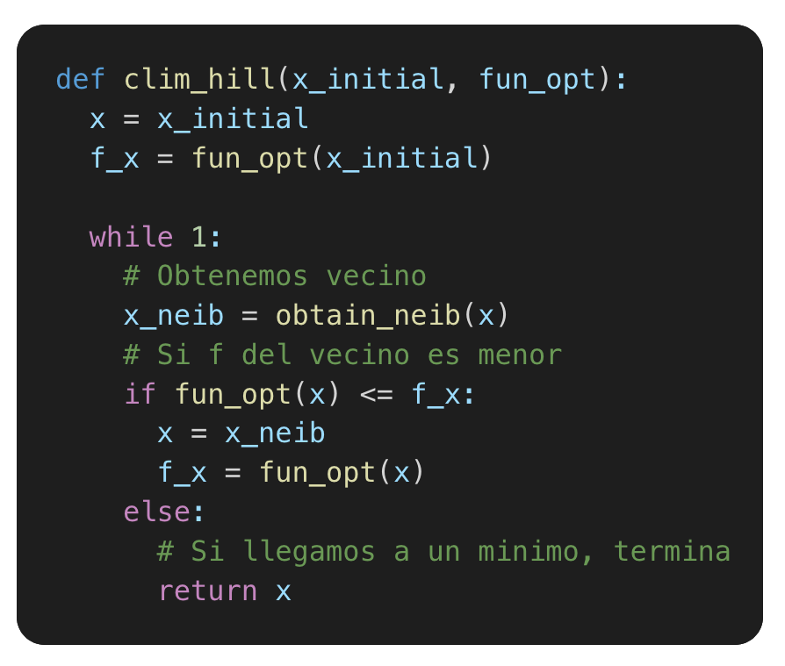
Gradiente descendiente o Ascendente
Este algoritmo que continuamente se mueve en dirección de mayor valor decreciente o creciente. Termina la búsqueda en donde ningún vecino está más bajo. Este algoritmo no miras más allá de lo que tiene de los vecinos.

Slide 20
Gradiente descendiente o Ascendente
Esta búsqueda se le llama búsqueda local voraz (greedy), porque avanza a un estado vecino sin pensar en donde ir después.
Avanza muy rápido hacia una solución, pero es fácil llegar a un estado no ideal. Se atasca por los siguientes motivos:
Mínimo (máximo) local: Un mínimo local es un valle que es más bajo que sus estados vecinos, pero estás más arriba que el mínimo global.
Meseta: Una meseta es un área donde la función de evaluación es plana.
Crestas: Las crestas causan una secuencia de mínimos locales que hace muy difícil la navegación.

Slide 21
Gradiente descendiente o Ascendente
Esta búsqueda se le llama búsqueda local voraz (greedy), porque avanza a un estado vecino sin pensar en donde ir después.
Avanza muy rápido hacia una solución, pero es fácil llegar a un estado no ideal. Se atasca por los siguientes motivos:
Mínimo (máximo) local: Un mínimo local es un valle que es más bajo que sus estados vecinos, pero estás más arriba que el mínimo global.
Meseta: Una meseta es un área donde la función de evaluación es plana.
Crestas: Las crestas causan una secuencia de mínimos locales que hace muy difícil la navegación.

Slide 22
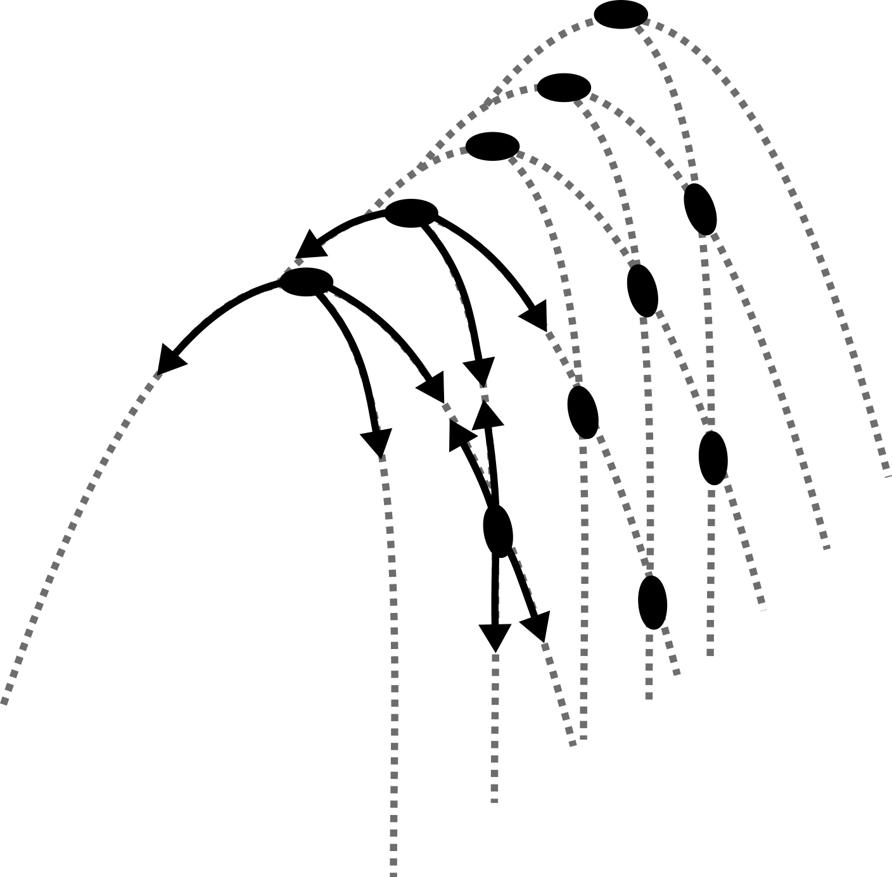
Gradiente descendiente o Ascendente
Esta búsqueda se le llama búsqueda local voraz (greedy), porque avanza a un estado vecino sin pensar en donde ir después.
Avanza muy rápido hacia una solución, pero es fácil llegar a un estado no ideal. Se atasca por los siguientes motivos:
Mínimo (máximo) local: Un mínimo local es un valle que es más bajo que sus estados vecinos, pero estás más arriba que el mínimo global.
Meseta: Una meseta es un área donde la función de evaluación es plana.
Crestas: Las crestas causan una secuencia de mínimos locales que hace muy difícil la navegación.

Slide 23
Gradiente descendiente o Ascendente
Esta búsqueda se le llama búsqueda local voraz (greedy), porque avanza a un estado vecino sin pensar en donde ir después.
Avanza muy rápido hacia una solución, pero es fácil llegar a un estado no ideal. Se atasca por los siguientes motivos:
Mínimo (máximo) local: Un mínimo local es un valle que es más bajo que sus estados vecinos, pero estás más arriba que el mínimo global.
Meseta: Una meseta es un área donde la función de evaluación es plana.
Crestas: Las crestas causan una secuencia de mínimos locales que hace muy difícil la navegación.
Para lograr salir de mesetas, se puede permitir movimientos laterales (es decir que no cambia la función) pero para evitar entrar en un bucle infinito, se puede poner un límite de movimientos laterales consecutivos.

Slide 24
Gradiente descendiente o Ascendente
Variantes de este algoritmo:
Ascenso o descenso estocástico: Se escoge aleatoriamente la dirección de entre los movimientos ascendentes posibles. Converge más lento, pero en ciertos casos encuentra mejor solución.
Ascenso o descenso estocástico de primera opción: Posee una planificación el cual genera sucesores de forma estocástica al azar hasta que se genera una que es mejor que el estado actual
Ascenso o descenso de reinicio aleatorio: Esto conduce a una serie de búsquedas en ascensión de colinas desde estados iniciales generados aleatoriamente, parándose cuando se encuentra un objetivo.

Slide 25
Gradiente descendiente o Ascendente
Veamos la aplicación de gradiente descendiente para un problema de Sudoku…

Slide 26
Simulated annealing

Slide 27
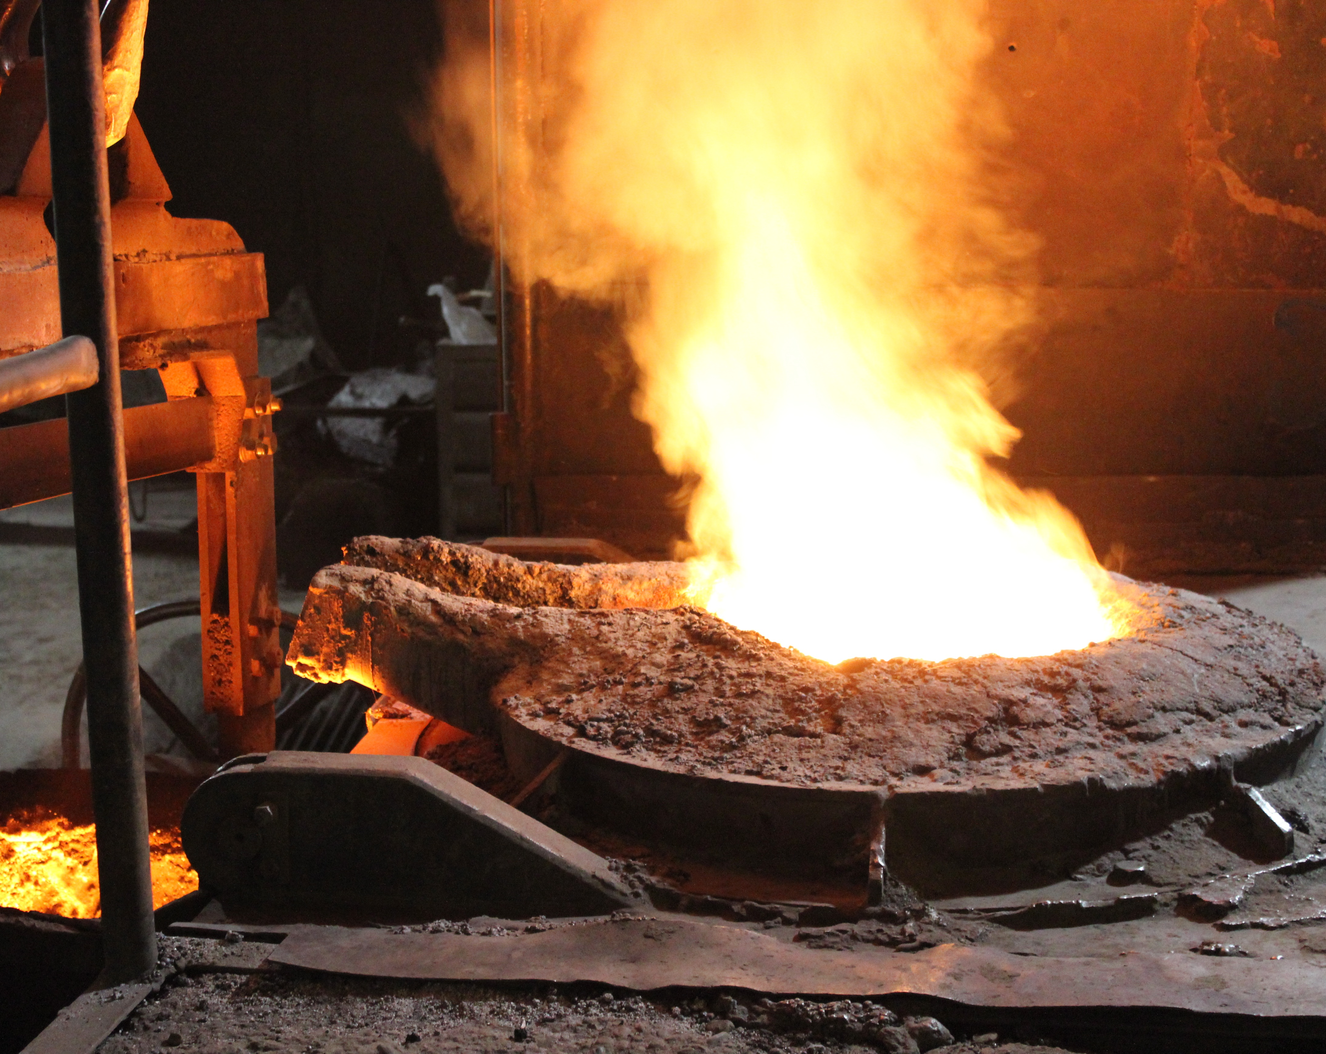
Simulated annealinG
Un algoritmo de gradiente descendiente o ascendente que nunca hace movimientos de ascenso hacia estados de coste más alto garantiza ser incompleto, porque puede estancarse en un mínimo local.
En contraste, un camino puramente aleatorio, es completo, pero sumamente ineficaz.
Por lo que si usamos un método que use un poco de cada uno podemos encontrar el equilibrio entre completitud y eficacia. Simulated annealing ese algoritmo.
En metalurgia, el recocido (annealing) es el proceso para endurecer metales calentándolos a una temperatura alta y luego gradualmente enfriarlos, así permite al material fundirse en un estado cristalino de baja energía.
Notes:
Mencionar que temple es un error de traducción, es recocido

Slide 28
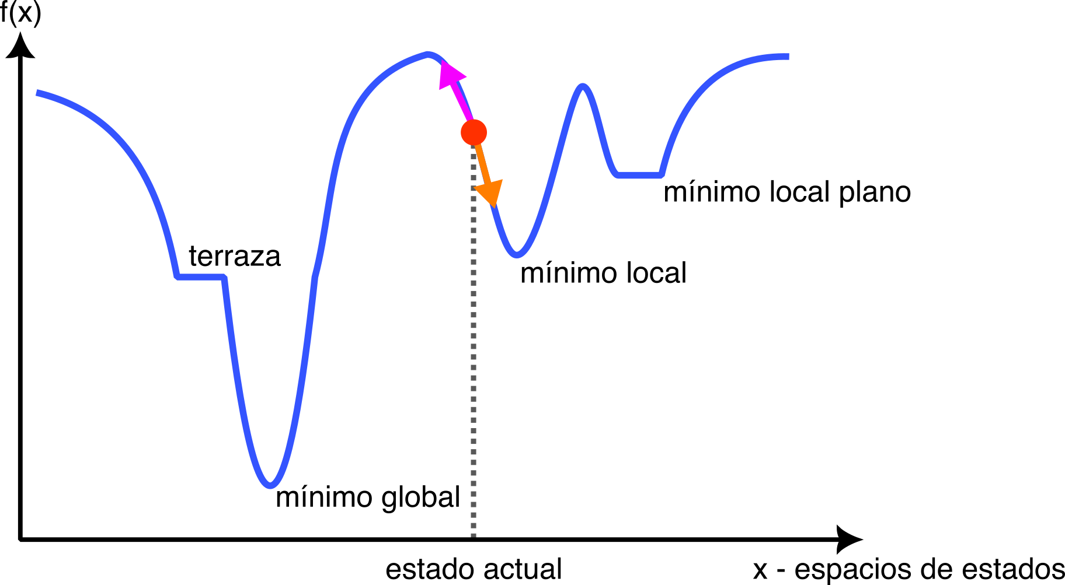
Simulated annealinG
La idea aquí es que en general se vaya a un estado de menor energía, pero por azar a veces pueda ir en dirección contraria, buscando de esa forma salir de un mínimo local. La idea es sacudir para que salga del mínimo local pero que no se nos vaya tan lejos que no podamos llegar al mínimo global

Slide 29
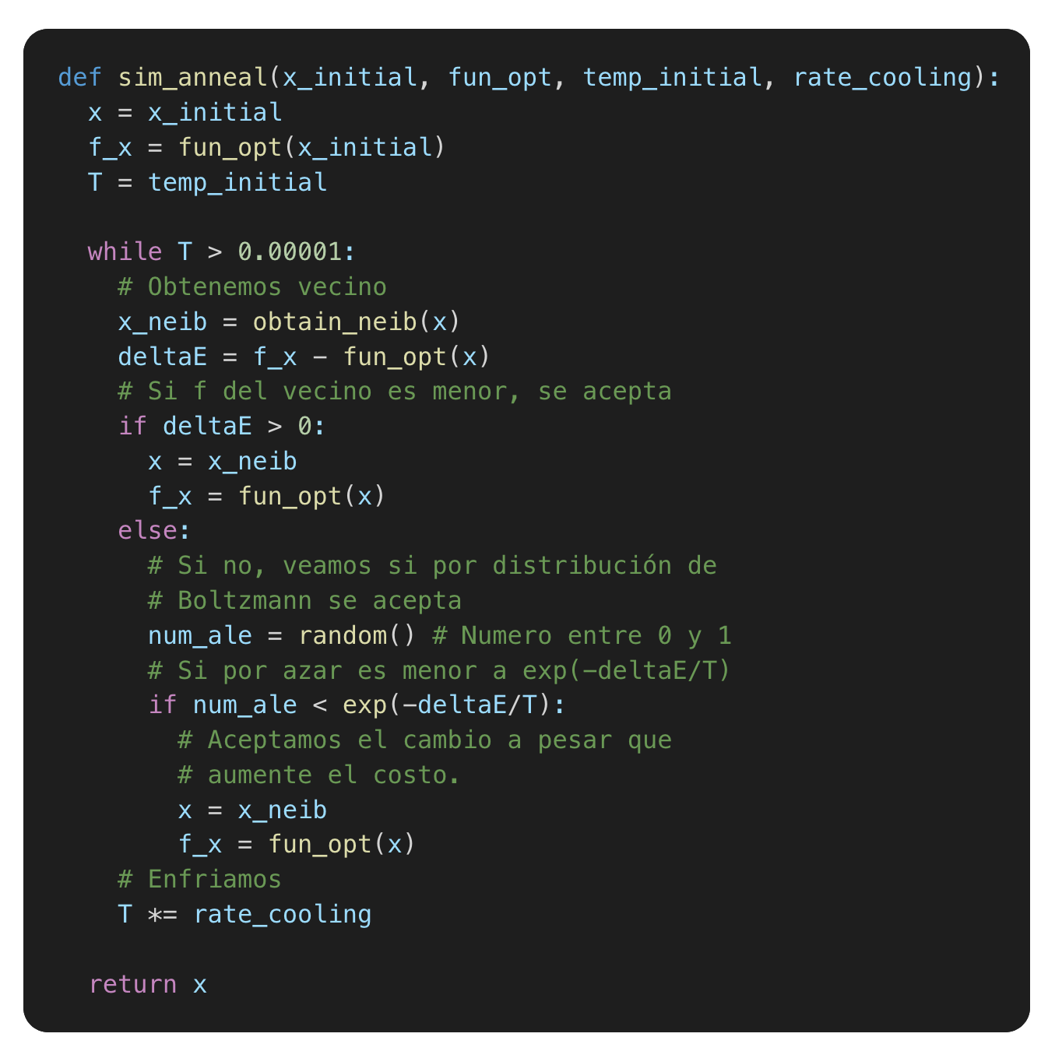
Simulated annealinG
La idea para lograr esta sacudida al azar es usar un nuevo parámetro que llamamos temperatura. Cuando más temperatura haya más probable de que podamos movernos en dirección contraria, cuando baja la temperatura, baja esta probabilidad. Si la temperatura es cero estamos en un algoritmo de descenso de colina puro.
Este algoritmo arranca con mucha temperatura y a medida que avanza, se va enfriando, de igual forma que el metal.
Se puede demostrar que, si se disminuye la temperatura bastante despacio, el algoritmo encontrará un óptimo global con probabilidad cerca de uno.
Notes:
El bucle interno del algoritmo del recocido simulado es bastante similar a la ascensión de colinas. En vez de escoger el mejor movimiento, sin embargo, escoge un movimiento aleatorio. Si el movimiento mejora la situación, es siempre aceptado.
Boltzmann discovered that the prevalence of a state of energy in a thermodynamic ensemble, such as the molecules in a gas, is proportional to exp(-E/kT)
Por otra parte, el algoritmo acepta el movimiento con una probabilidad menor que uno. La probabilidad se disminuye exponencialmente con la «maldad» de mov miento (la cantidad ∆E por la que se empeora la evaluación). La probabilidad también disminuye cuando «la temperatura»T baja: los «malos» movimientos son más probables al comienzo cuando la temperatura es alta, y se hacen más improbables cuando T disminuye. Uno puede demostrar que si el esquema disminuye T bastante despacio, el algoritmo encontrará un óptimo global con probabilidad cerca de uno.

Slide 30
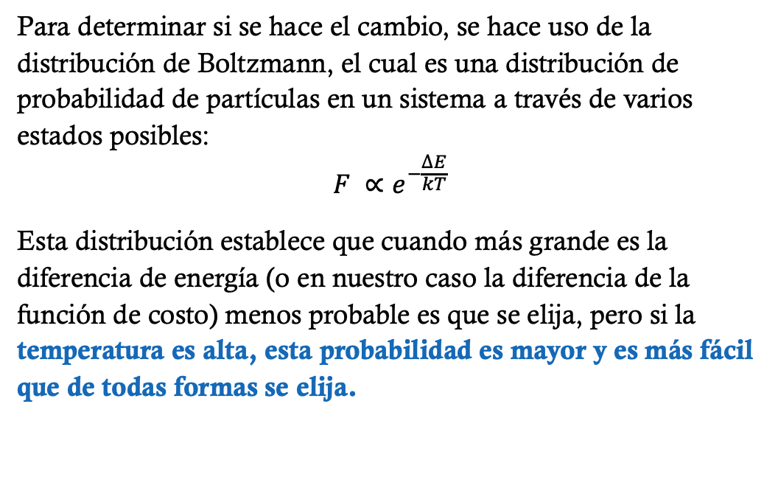
Simulated annealinG
Para determinar si se hace el cambio, se hace uso de la distribución de Boltzmann, el cual es una distribución de probabilidad de partículas en un sistema a través de varios estados posibles:
$$F ∝e^{−\frac{∆E}{kT}}$$
Esta distribución establece que cuando más grande es la diferencia de energía (o en nuestro caso la diferencia de la función de costo) menos probable es que se elija, pero si la temperatura es alta, esta probabilidad es mayor y es más fácil que de todas formas se elija.
Notes:
En el metal cuando se calienta, cambia varias veces de estados (configuración de sus moléculas)

Slide 31
Simulated annealinG
Veamos la aplicación de simulated annealing para un problema de Sudoku…

Slide 32
Búsqueda Local Beam

Slide 33
Búsqueda Local Beam
Buscar desde un estado inicial únicamente es una medida un poco extrema de ahorro de memoria.
En cambio, búsqueda local beam guarda la información de k estados y sobre ellos realiza la búsqueda independientemente. Estos se inician al azar.
En cada paso se generan sucesores de los k estados. Si alguno cumple el objetivo, se termina, en cambio si no, se seleccionan los k mejores sucesores de la lista.
A simple vista pareciera lo mismo de correr k veces a gradiente descendiente o ascendente, pero a diferencia de esto es que entre los procesos de búsquedas hay pase de información:
Si un estado genera varios sucesores buenos y los otros k-1 estados generan sucesores malos, entonces el efecto es que el primer estado abandona la búsqueda de los otros y se queda con los sucesores del primer estado.
El algoritmo rápidamente abandona las búsquedas infructuosas y mueve sus recursos a donde se hace la mayor parte del progreso.

Slide 34
Búsqueda Local Beam
El principal inconveniente de este algoritmo es que puede sufrir carencia de diversidad de estados, enfocándose en una sola parte muy limitada.
Una variante es la búsqueda de haz estocástica, en el cual en vez de elegir a los k mejores sucesores, se eligen aleatoriamente, con una función de temperatura similar a la de simulated annealing.
Esta búsqueda muestra un parecido con el proceso de selección natural, por lo cual los sucesores (descendientes) de un estado (organismo) pueblan la siguiente generación según su valor (idoneidad o salud).

Slide 35
Búsqueda Local Beam
Veamos la aplicación de búsqueda Local Beam para un problema de Sudoku…

Slide 36
Algoritmos Genéticos

Slide 37
Algoritmos genéticos
Un algoritmo genético es una variante de la búsqueda local beam estocátisca en la que los estados sucesores se generan combinando dos estados padres (reproducción), más que modificar un solo estado (reproducción asexual).
La analogía con la selección natural es la misma que anteriormente.
Los algoritmos genéticos comienzan con un conjunto k de estados aleatorios, llamados población. Cada estado, o individuo, está representado como una cadena de caracteres sobre un alfabeto finito que representa el código genético del estado.
Notes:
El más común es una cadena de 0 y 1

Slide 38
Algoritmos genéticos
24748552
32752411
24415124
32543213
29%
327|52411
247|48552
32543|213
24415|124
32748552
24752411
32543124
24415213
32748152
24752411
32243124
24415217
31%
20%
11%
Población
inicial
Función de
idoneidad
Selección
Reproducción
Mutación
Notes:
Una función de idoneidad debería devolver valores más altos para estados mejores
En esta variante particular del algoritmo genético, la probabilidad de ser elegido para la reproducción es directamente proporcional al resul- tado de idoneidad, y los porcentajes se muestran junto a los tanteos.
En (c), se seleccionan dos pares, de manera aleatoria, para la reproducción, de acuer- do con las probabilidades en (b). Notemos que un individuo se selecciona dos veces y uno ninguna. Hay muchas variantes de esta regla de selección. Puede demostrarse que el método selectivo, en el que se desechan todos los individuos debajo de un umbral dado, converge más rápido que la versión aleatoria
Para que cada par se aparee, se elige aleatoriamente un punto de cruce de las posiciones en la cadena
El ejemplo ilustra el hecho de que, cuando dos estados padres son bastan- te diferentes, la operación de cruce puede producir un estado que está lejos de cualquiera de los estados padre. Esto es, a menudo, lo que ocurre al principio del proceso en el que la población es bastante diversa, así que el cruce (como en el temple simulado) con frecuencia realiza pasos grandes,
Finalmente, en (e), cada posición está sujeta a la mutación aleatoria con una pequeña probabilidad independiente. Un dígito fue transformado en el primer, tercer, y cuarto des- cendiente

Slide 39
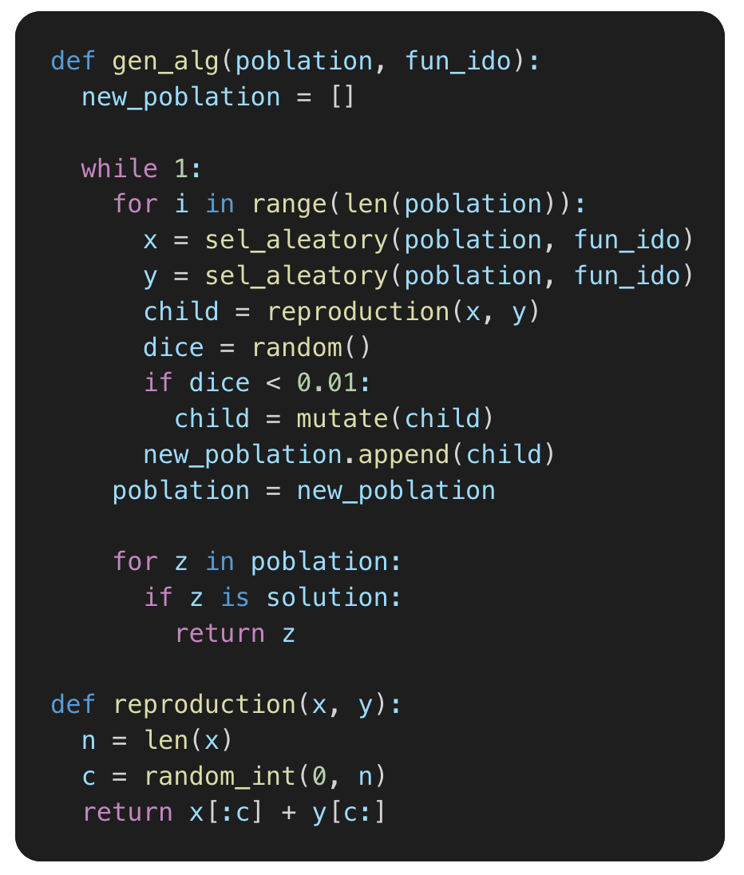
Algoritmos genéticos
Como en la búsqueda beam local estocástica, los algoritmos genéticos combinan una tendencia ascendente con exploración aleatoria y cambian la información entre los hilos paralelos de búsqueda.
La ventaja del algoritmo genético viene de la operación de cruce para combinar bloques grandes de letras que han evolucionado independientemente para así realizar funciones útiles, de modo que se aumente el nivel de granularidad en el que funciona la búsqueda.
Notes:
Esto sugiere que el uso acertado de algoritmos genéticos requiere la ingeniería cui- dadosa de la representación.
Actualmente, no está claro si lo solicitado de los algoritmos genéticos provie- ne de su funcionamiento o de sus orígenes estéticamente agradables de la teoría de la evolución. Se han hecho muchos trabajos para identificar las condiciones bajo las cua- les los algoritmos genéticos funcionan bien.

Slide 40
Algoritmos genéticos
Veamos la aplicación de algoritmos genéticos para un problema de Sudoku…

Slide 41
Búsqueda en espacios continuos

Slide 42
Búsqueda en espacios continuos
Los algoritmos que vimos hasta ahora no se pueden aplicar en casos de espacio continuos ya que los sucesores que nos presentan son infinitos.
La literatura de espacio de búsqueda continuas es enorme y es tan vieja como la época de Newton y Liebniz (siglo XVII).
Notes:
El más común es una cadena de 0 y 1

Slide 43
Búsqueda en espacios continuos
Pensemos un ejemplo, se quiere colocar dos aeropuertos nuevos en Argentina, de tal forma que la distancia al cuadrado de cada gran ciudad de Argentina (Buenos Aires, La Plata, Córdoba y Rosario) con respecto a los aeropuertos sea mínima.
Entonces el espacio de estado está definido por 4 coordenadas: (x₁, y₁), (x₂, y₂) correspondiente a la ubicación de los aeropuertos.
Es un espacio cuatro-dimensional o que los estados están definidos por 4 variables. Moverse sobre este espacio se corresponde a moverse a movimientos de los aeropuertos.
La función objetivo f(x₁, y₁, x₂, y₂) es relativamente fácil de calcularla usando la suma de la distancia euclidiana con cada ciudad.
Notes:
El más común es una cadena de 0 y 1

Slide 44
Búsqueda en espacios continuos
Una forma de resolver esto es discretizar el espacio.
Por ejemplo, podemos mover de a pequeños pasos a los aeropuertos en dirección x o y, y en una cantidad fija.
Con 4 variables, nos da 8 sucesores para cada estado. De ahí aplicamos cualquier algoritmo de búsqueda local.
Notes:
El más común es una cadena de 0 y 1

Slide 45
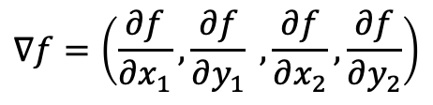
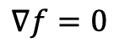
Búsqueda en espacios continuos
Hay métodos de usar el gradiente para encontrar un máximo o mínimo:
En algunos casos podemos resolver la ecuación diferencial:
Para el ejemplo si tuviéramos un solo aeropuerto, sería la media aritmética de la ubicación de las ciudades.
$$∇f=\left(\frac{∂f}{∂x_{1}},\frac{∂f}{∂y_{1}} ,\frac{∂f}{∂x_{2}},\frac{∂f}{∂y_{2}}\right)$$
$$∇f=0$$
Notes:
El más común es una cadena de 0 y 1

Slide 46
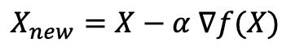
Búsqueda en espacios continuos
En muchos casos esto no puede resolverse directamente. Pero podemos hacer uso del algoritmo de gradiente, haciendo un cambio local
En donde alfa es una constante pequeña, que en redes neuronales se llama constante de aprendizaje.
Hay casos que no tenemos la función objetivo de forma diferenciable. En estos casos se usa el gradiente empírico evaluando pequeño incrementos y decrementos de cada coordenada.
$$X_{new}=X−α ∇f(X)$$
Notes:
Si es para máximo es +

Slide 47
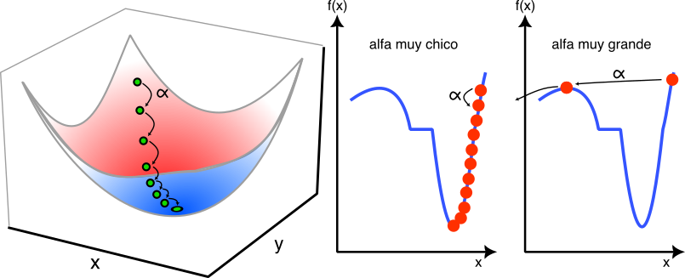
Búsqueda en espacios continuos
La elección de alfa es sumamente importante, porque si alfa es muy pequeña, necesitamos demasiados pasos, en cambio sí es muy grande nunca puede converger.
Notes:
Agregar grafica de búsqueda

Slide 48
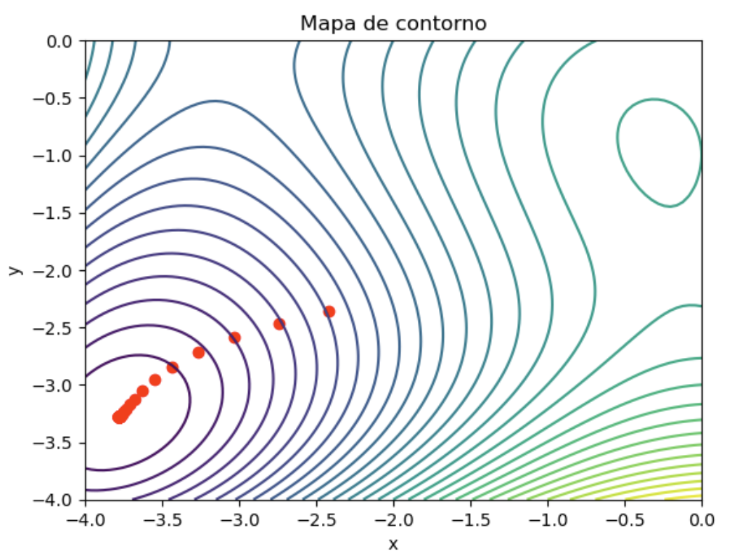
Búsqueda en espacios continuos
Veamos una aplicación…

Slide 49

Librerías de optimización
Una librería que nos puede ayudar a aplicar estas optimizaciones o más complejas, es OR-Tools de Google.
Es un paquete de software de código abierto para optimización, diseñado para abordar los problemas difíciles en rutas de vehículos, flujos, programación lineal y entera, y programación de restricciones.
Se puede modelar un problema en el lenguaje de programación de elección (C++, Python, Java, etc.), y luego se puede utilizar una media docena de solucionadores para resolverlo, tanto comerciales como de código abierto.

